Slide 1
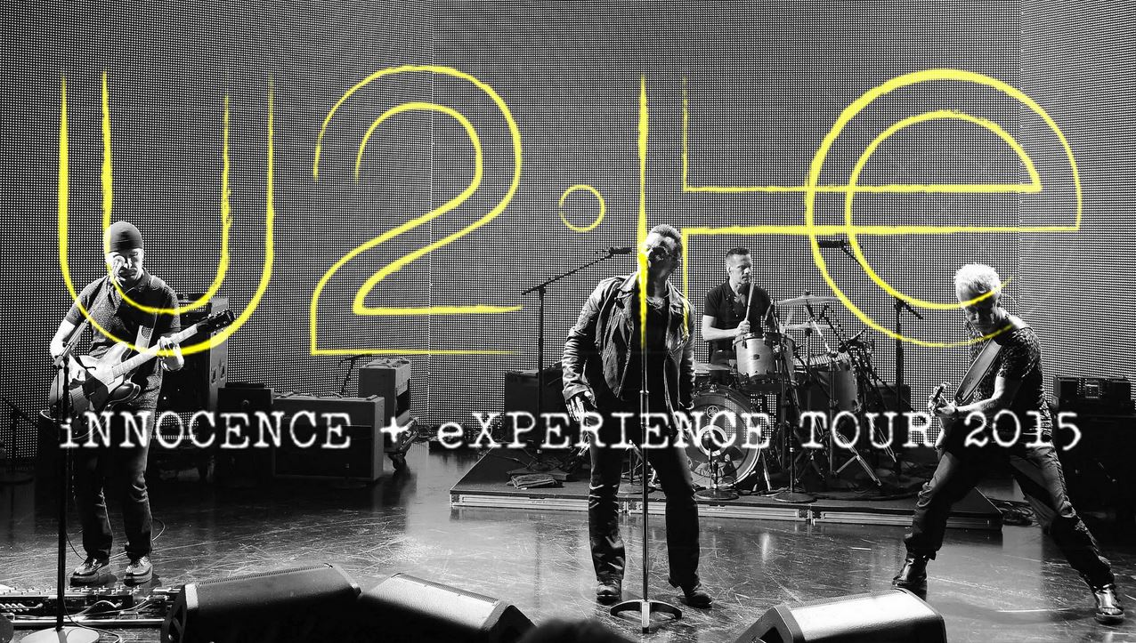
Indagine sul pubblico e valutazione di impatto economico
U2 | Innocence+Experience Tour 2015
Torino | Pala Alpitour | 4 e 5 settembre 2015

Slide 2
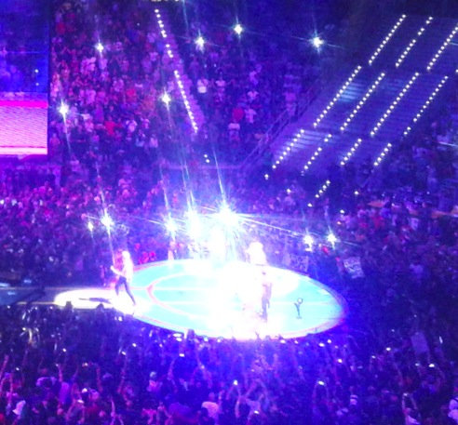
e
Concerto come unico fattore attrattivo
La partecipazione al concerto ha rappresentato il principale e praticamente l’unico motivo per recarsi a Torino.
99,6%
Per il concerto
?
Perché ti
trovi a
Torino?
0,4%
Per altre motivazioni
ALTRO
FONDAZIONE FITZCARRALDO | Indagine sul pubblico e valutazione di impatto economico U2 | Innocence+Experience Tour 2015 | TORINO

Slide 3
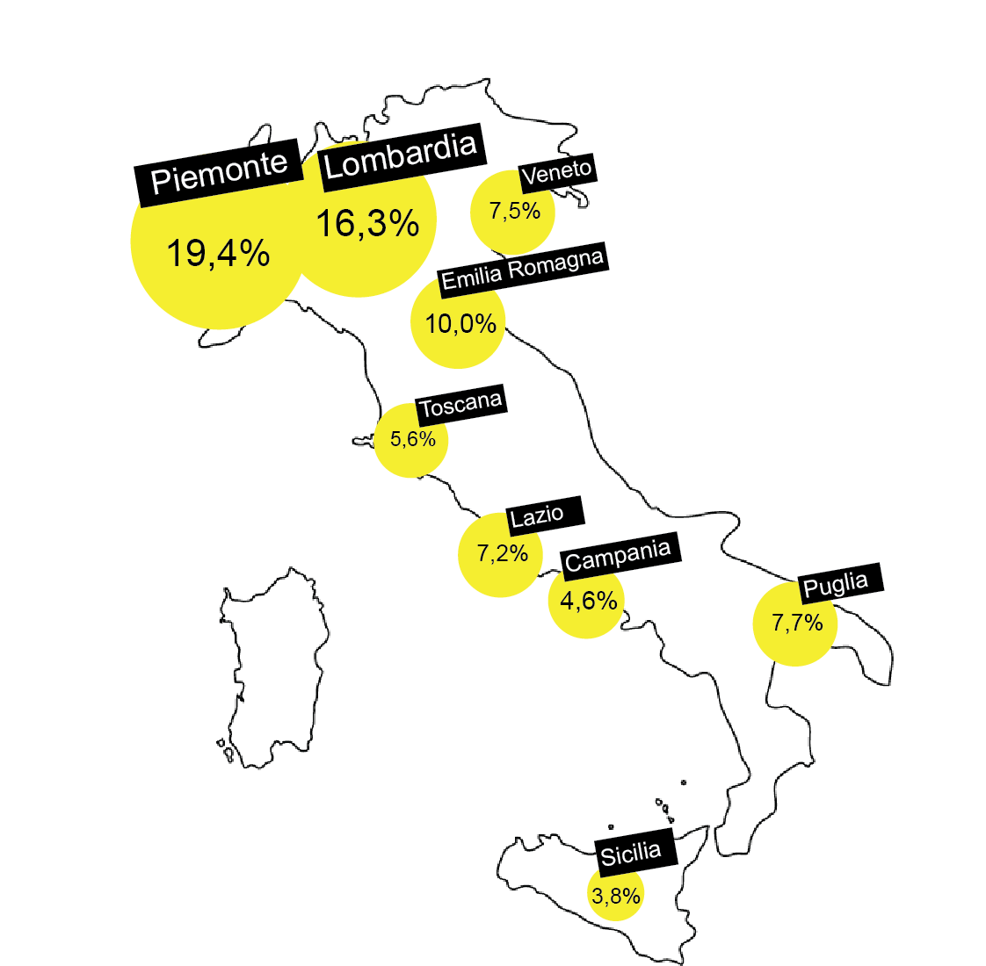
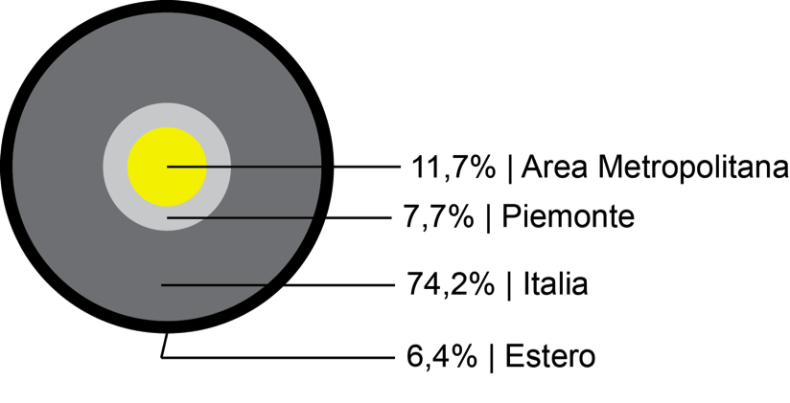
e
La provenienza del pubblico
FONDAZIONE FITZCARRALDO | Indagine sul pubblico e valutazione di impatto economico U2 | Innocence+Experience Tour 2015 | TORINO

Slide 4
e
La durata del soggiorno
Poco meno del 40% degli intervistati è rimasto a Torino per il tempo necessario a partecipare al concerto, mentre nel restante 60% dei casi si è scelto di pernottare nel territorio, principalmente una o due notti.
39,3%
25,3%
24,0%
7,2,%
4,2,%
0 notti
1 notte
2 notti
3 notti
4 notti
FONDAZIONE FITZCARRALDO | Indagine sul pubblico e valutazione di impatto economico U2 | Innocence+Experience Tour 2015 | TORINO

Slide 5
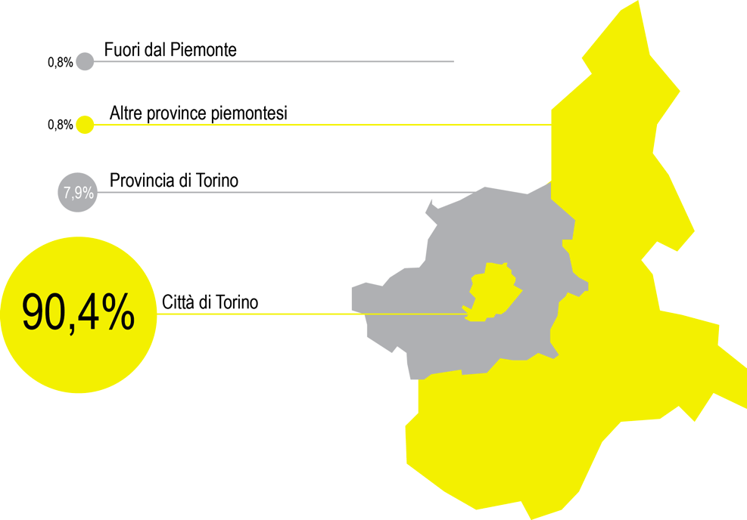
e
Il luogo del pernottamento e la struttura
Nel 90,4% dei casi chi si è fermato a dormire nel territorio ha scelto una sistemazione dentro l’Area Metropolitana.
FONDAZIONE FITZCARRALDO | Indagine sul pubblico e valutazione di impatto economico U2 | Innocence+Experience Tour 2015 | TORINO

Slide 6
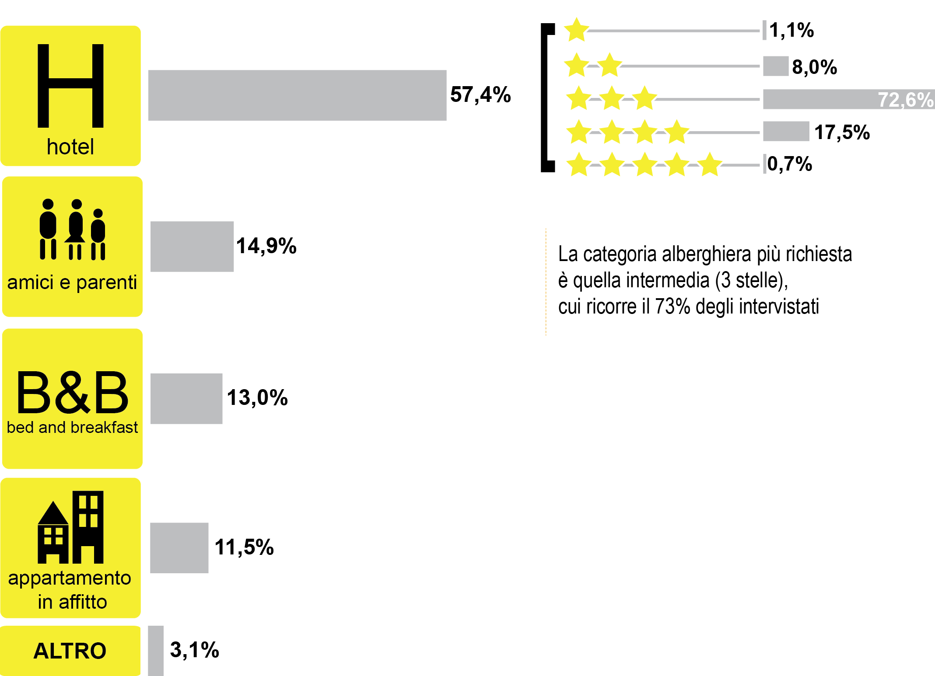
e
La struttura per il pernottamento
Nel 90,4% dei casi chi si è fermato a dormire nel territorio ha scelto una sistemazione principalmente in strutture alberghiere (57,4%). Interessante anche il livello di utilizzo di B&B e di appartamenti in affitto superati, però, dall’ospitalità presso amici e parenti che si attesta sul valore del 15%.
Si segnala per completezza, infine, una quota molto marginale di intervistati che hanno optato per il campeggio all’aperto in prossimità degli ingressi alla sede dei concerti.
FONDAZIONE FITZCARRALDO | Indagine sul pubblico e valutazione di impatto economico U2 | Innocence+Experience Tour 2015 | TORINO

Slide 7


e
Un pubblico casuale o appassionato di musica?
MAI
7,4%
?
1/2 ALL’ANNO
48,3%
A quanti
concerti
mediamente
assisti in
un anno?
3/5 ALL’ANNO
31,9%
>6 ALL’ANNO
12,4%
FONDAZIONE FITZCARRALDO | Indagine sul pubblico e valutazione di impatto economico U2 | Innocence+Experience Tour 2015 | TORINO

Slide 8
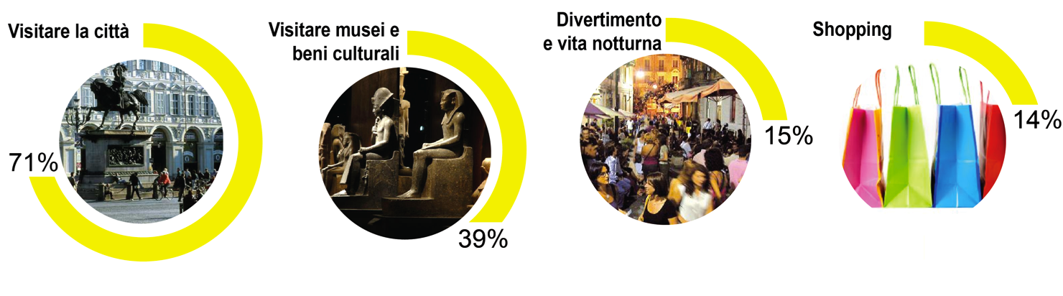
e
Il pubblico del concerto e l’offerta torinese
FONDAZIONE FITZCARRALDO | Indagine sul pubblico e valutazione di impatto economico U2 | Innocence+Experience Tour 2015 | TORINO

Slide 9
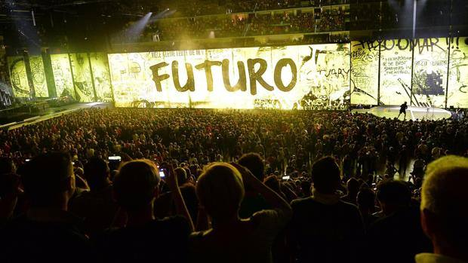
e
La ricaduta economica dell’evento

Slide 10
e
La spesa media per provenienza
FONDAZIONE FITZCARRALDO | Indagine sul pubblico e valutazione di impatto economico U2 | Innocence+Experience Tour 2015 | TORINO

Slide 11
e
Confronto tra tipologie di pubblici | neofiti e affezionati
FONDAZIONE FITZCARRALDO | Indagine sul pubblico e valutazione di impatto economico U2 | Innocence+Experience Tour 2015 | TORINO

Slide 12
e
Confronto tra tipologie di pubblici | neofiti e affezionati
Si evidenzia un maggior ricorso alle strutture ricettive di tipo alberghiero da parte dei turisti di scoperta (+ 6%) rispetto a tutte le altre modalità di soggiorno.
FONDAZIONE FITZCARRALDO | Indagine sul pubblico e valutazione di impatto economico U2 | Innocence+Experience Tour 2015 | TORINO

Slide 13
e
Confronto tra tipologie di pubblici | neofiti e affezionati
FONDAZIONE FITZCARRALDO | Indagine sul pubblico e valutazione di impatto economico U2 | Innocence+Experience Tour 2015 | TORINO

Slide 14
e
La ricaduta economica complessiva del pubblico
La ricaduta economica diretta generata dal pubblico richiamato a Torino dai concerti degli U2 è stata di 5,3 milioni di euro.
Durata soggiorno
1 giorno notte esclusa
1 giorno notte inclusa
2 notti
3 notti
4 notti
5 o più notti
Totale Ricaduta
471.950
1.293.110
1.573.026
873.477
494.601
618.527
5.324.692
FONDAZIONE FITZCARRALDO | Indagine sul pubblico e valutazione di impatto economico U2 | Innocence+Experience Tour 2015 | TORINO

Slide 15
e
La ricaduta economica complessiva
5.324.692 Euro
200.200 Euro
220.200 Euro
Ricaduta economica diretta
del pubblico
Costi operativi di produzione
Quota incassi per Parco Olimpico
(biglietti+affitto strutture)
FONDAZIONE FITZCARRALDO | Indagine sul pubblico e valutazione di impatto economico U2 | Innocence+Experience Tour 2015 | TORINO

Slide 16
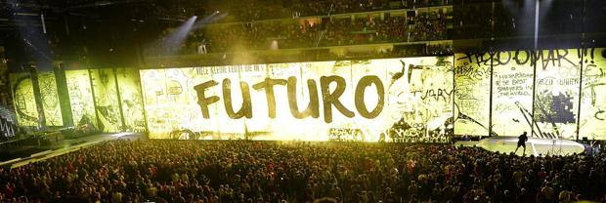
e
Canzoni, simboli e immagine della città

Slide 17






e
L’immagine associata a Torino
27
27
27
105
37
254
97
31
17
*Nel giallo il numero di preferenze accordate a ciascuna parola
FONDAZIONE FITZCARRALDO | Indagine sul pubblico e valutazione di impatto economico U2 | Innocence+Experience Tour 2015 | TORINO

Slide 18


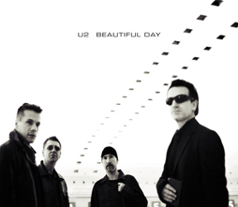
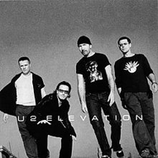
La canzone di Torino
The city of blinding
lights
98
Magnificent
41
Beautiful day
25
Elevation
15
FONDAZIONE FITZCARRALDO | Indagine sul pubblico e valutazione di impatto economico U2 | Innocence+Experience Tour 2015 | TORINO

